Slide 1
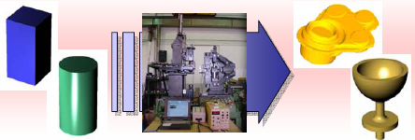
TEHNOLOGIJA MAŠINOGRADNJE
DEO: TEHNOLOGIJA PLASTIČNOG DEFORMISANJA
dr Mladomir Milutinović, vanredni profesor

Slide 2
POJAM TEHNOLOGIJE - osnovna definicija "tehnologija je veština, znanje i sposobnost da se osmisle, izrade i koriste korisne stvari''.
Reč ''tehnologija'' potiče od dve grčke reči ''tehne'' koja označava veštinu, umeće i znanje da se nešto izradi ili obavi i reči ''logos'' - nauka.
Definicije:
Tehnologija predstavlja skup tehnika i metoda koji proširuju mogućnost ljudskog delovanja na prirodu i pomažu njegovom upravljanju društvenim
procesima, a proizvod su naučnih rešenja.
Tehnologija označava razvoj i primenu alata, mašina, materijala i procesa koja mogu pomoći u rešavanju ljudskih problema.
Tehnologija predstavlja organizaciju znanja za postizanje praktičnih ciljeva.
Tehnologija je postupak pretvaranja jednih upotrebnih vrednosti (prirodnih predmeta ili poluproizvoda) u druge upotrebne vrednosti kombinovanjem ljudskih radnih operacija s operacijama mašina, drugih mehanizama, uređaja, alata…

Slide 3
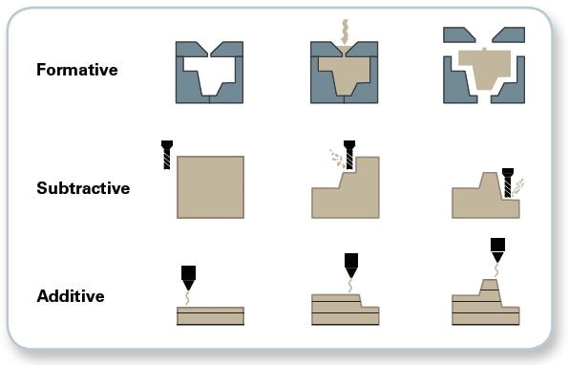
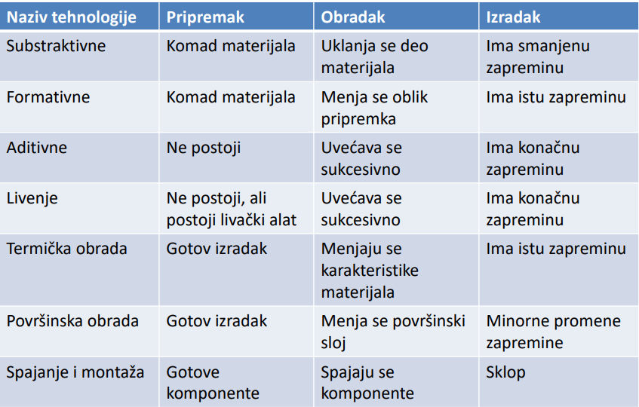
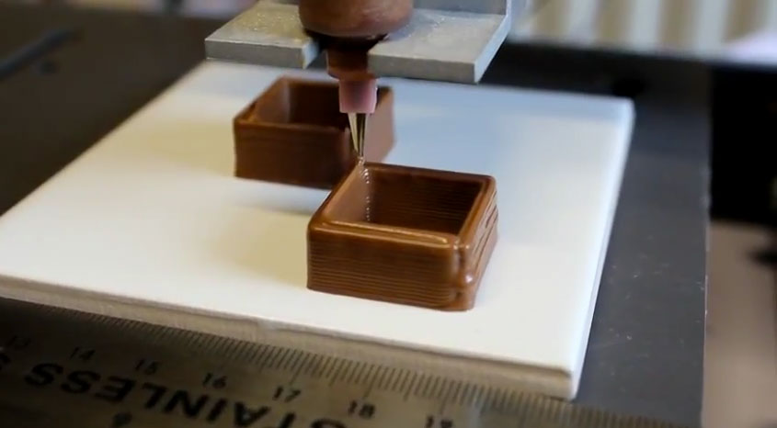
Klasifikacija proizvodnih tehnologija
•Formativne tehnologije (obrada deformisanjem)
• Substraktivne tehnologije (obrada rezanjem)
• Aditivne tehnologije
• Livenje
• Termička obrada
• Površinska obrada
• Spajanje i montaža

Slide 4
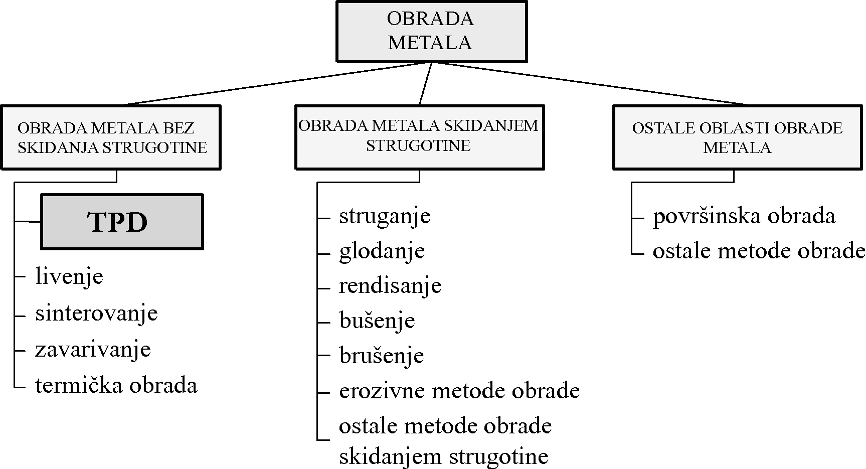
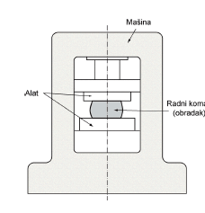
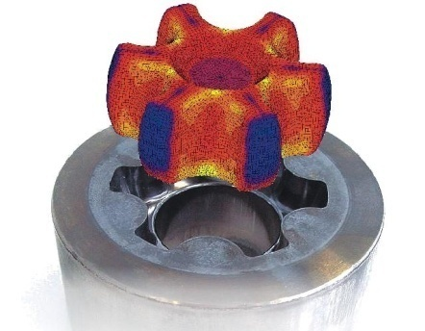
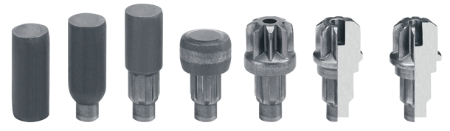
Plastično deformisanje metala je obrada pri kojoj se pod dejstvom dovoljno visokog spoljašnjeg opterećenja (alat i mašina) trajno menja oblik polaznog materijala, pri čemu se njegova zapremina ne menja. Ova opšta definicija obuhvata veliki broj različitih metoda kojima se mogu dobiti proizvodi od različitih metalnih materijala, različitih oblika i dimenzija, tačnosti i kvaliteta površina.
Više od 80% svih metalnih materijala u ranijoj ili kasnijoj fazi obrade biva obrađeno nekom od tehnologija plastičnog deformisanja, dok svaka treća mašina u pogonima jeste mašina za plastično deformisanje.......

Slide 5
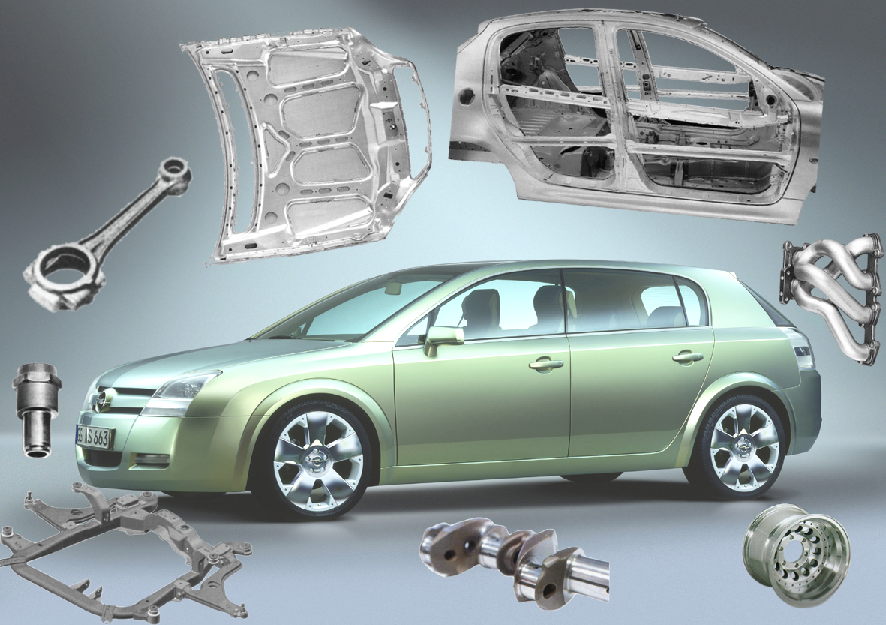

Slide 6
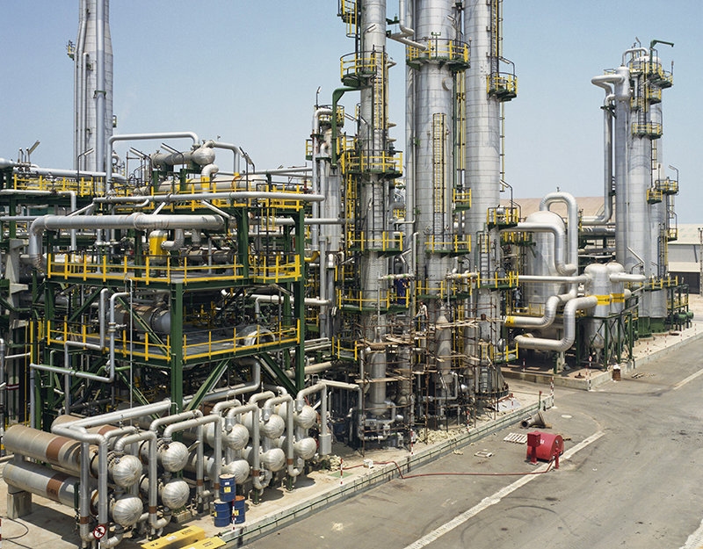
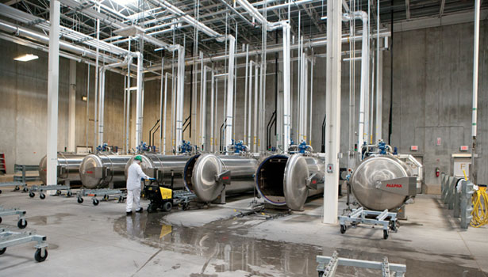
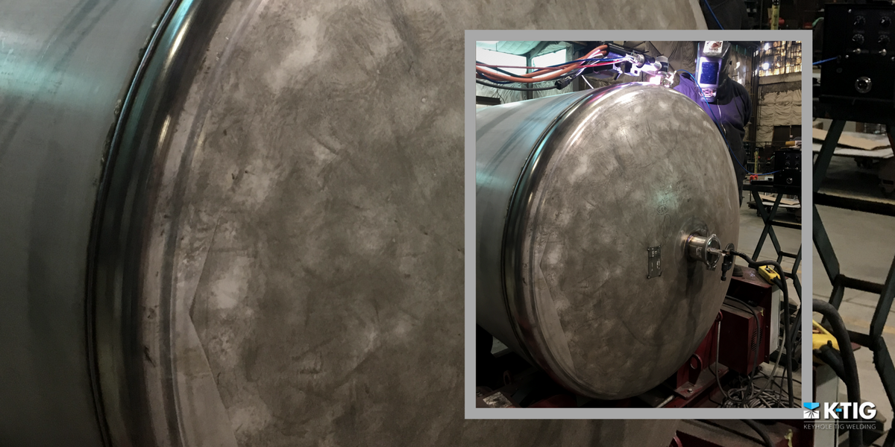
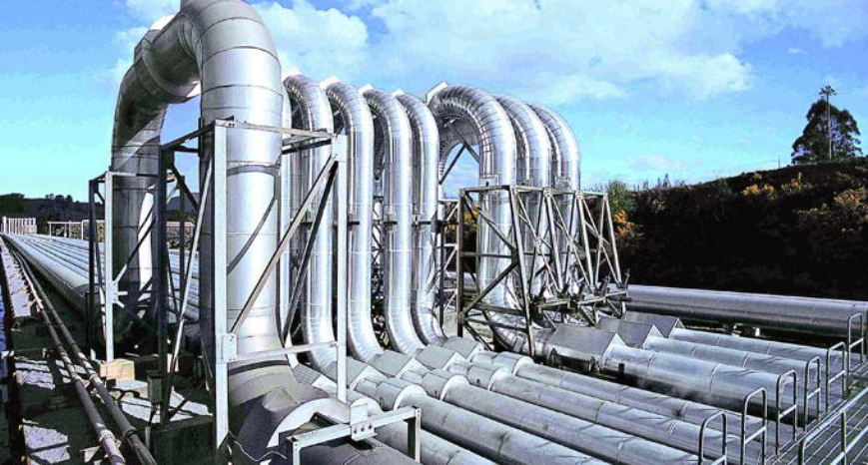
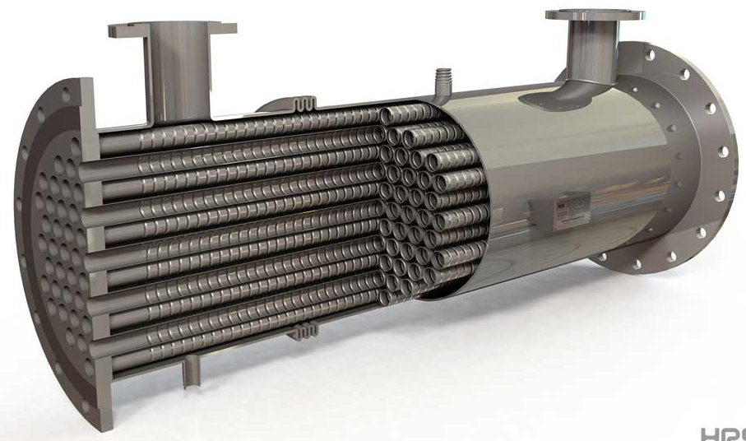

Slide 7
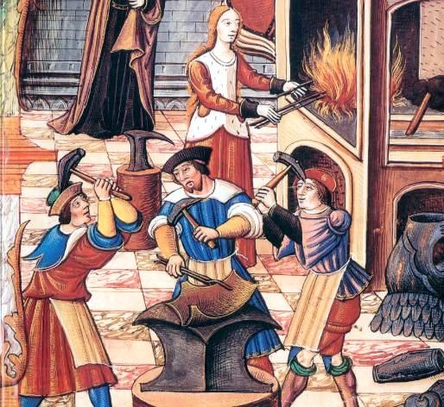
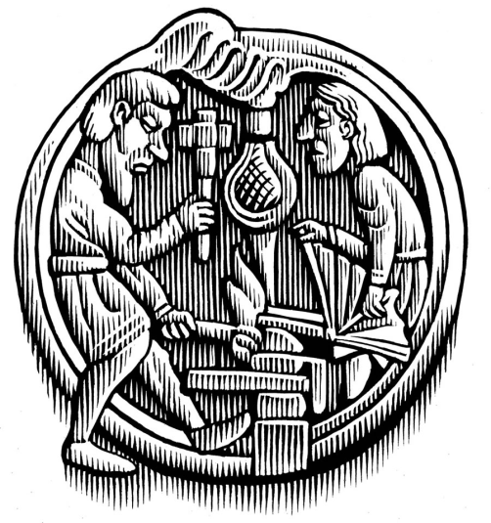
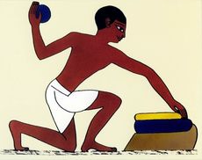
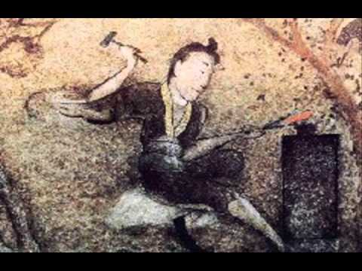
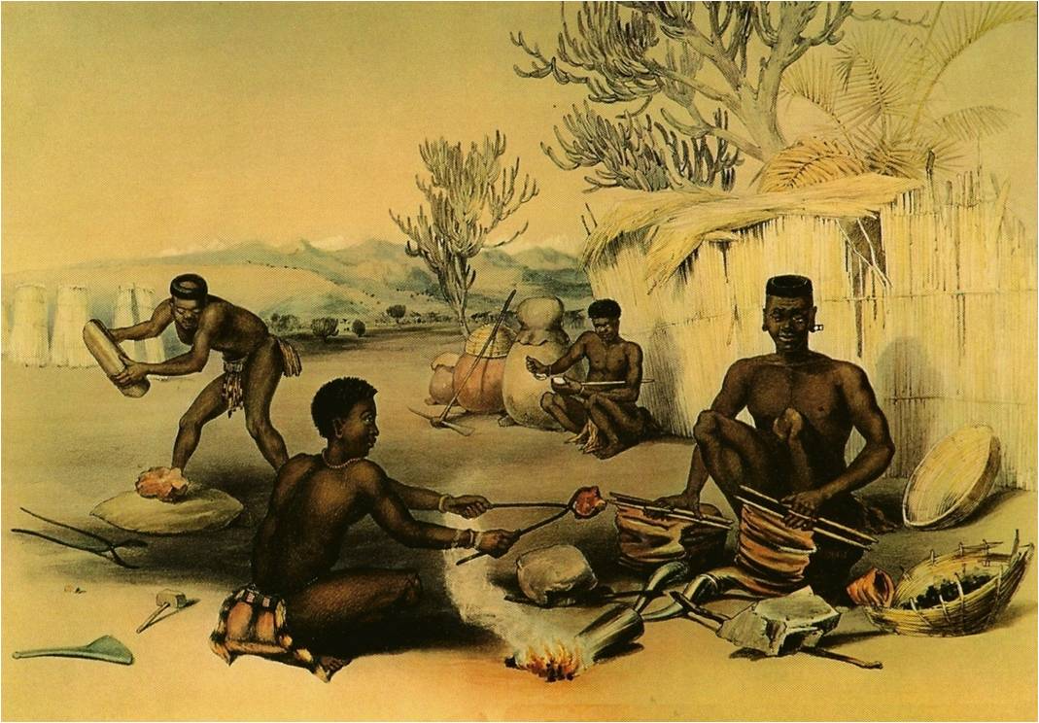
5000 B.C. - Prvi primitivni oblici TPD

Slide 8
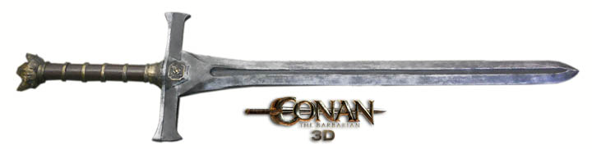
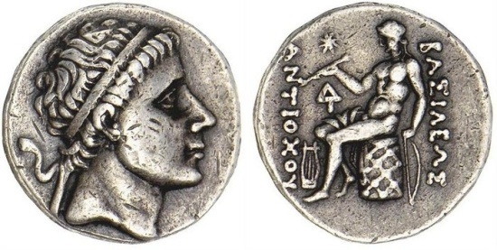
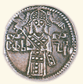
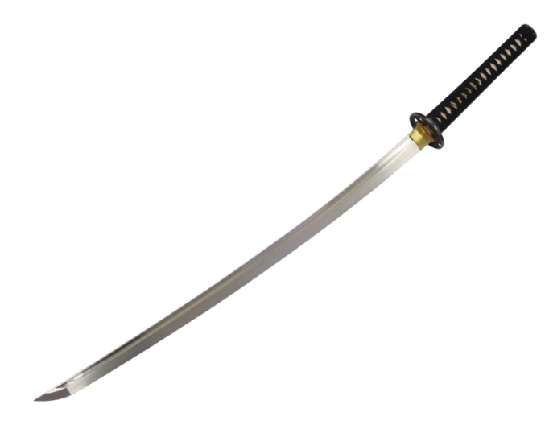
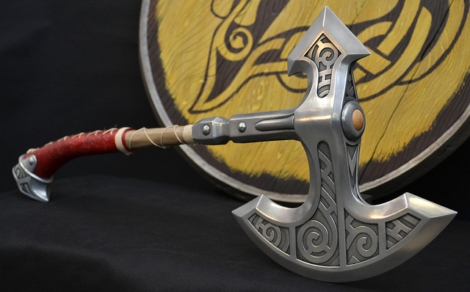
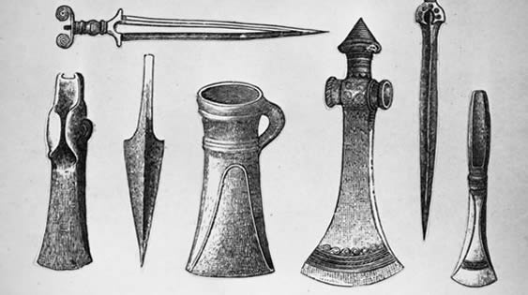
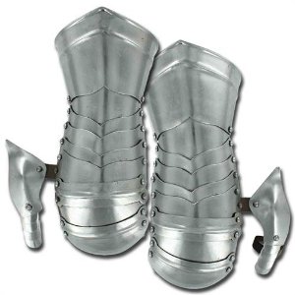
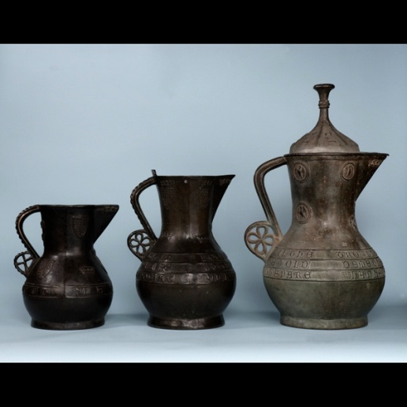
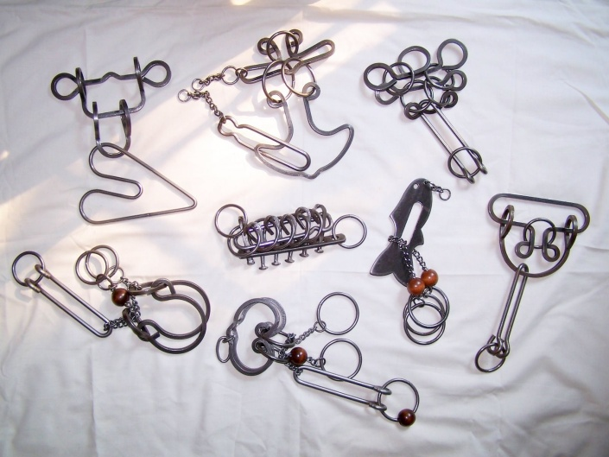
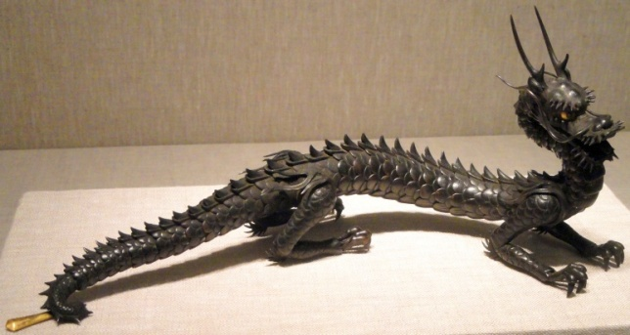

Slide 9
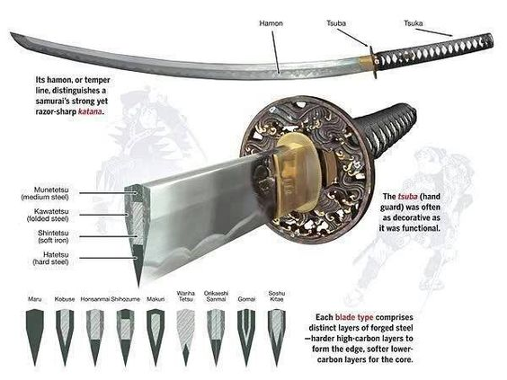
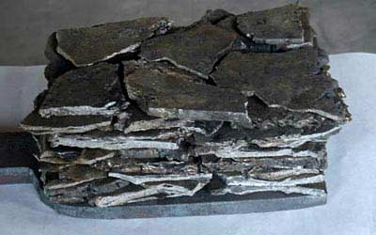
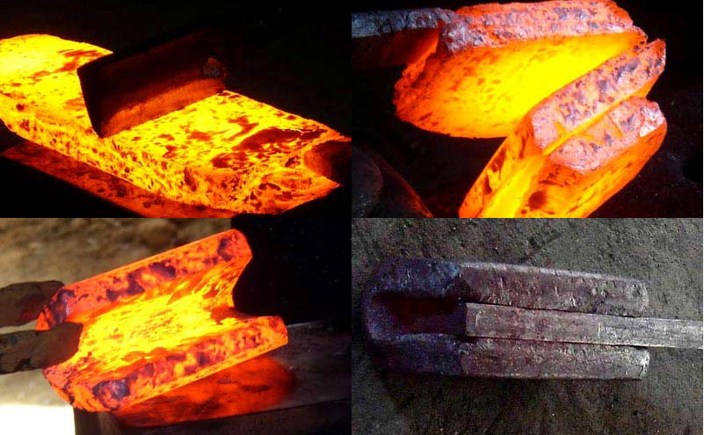
As for "1000 folds"... shita-kitae, is repeated from 8 to as many as16 times. After 20 foldings, (2²⁰, or about a million individual layers), there is too much diffusion in the carbon content, the steel becomes almost homogenous in this respect, and the act of folding no longer gives any benefit to the steel.

Slide 10
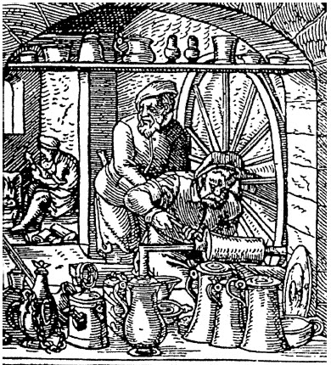
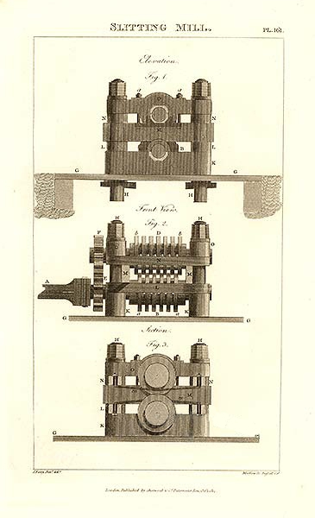
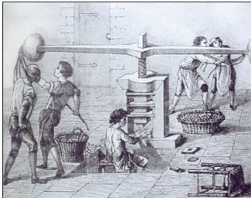
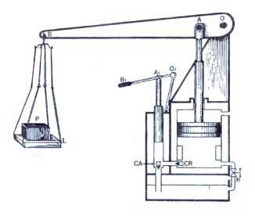
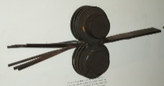
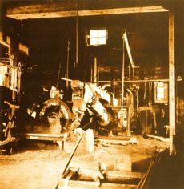
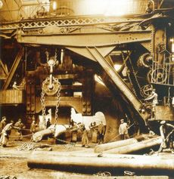
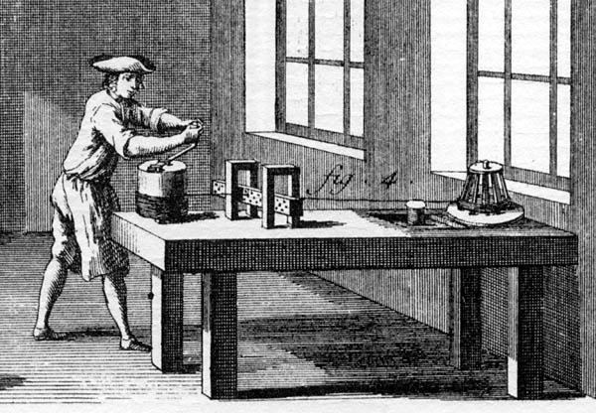
1626
1770
1813
Vodeni čekić
(oko 1780)
Parni čekić "Fritz" Essen (oko 1860)

Slide 11
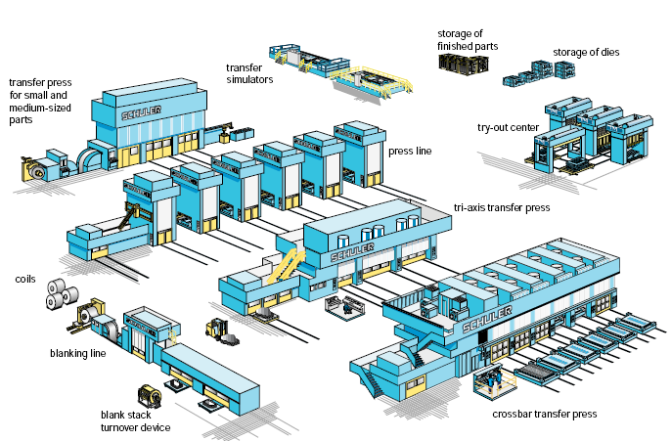
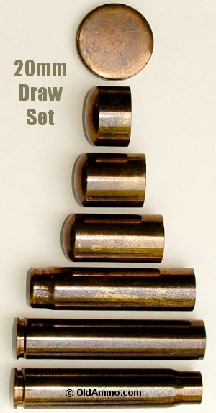
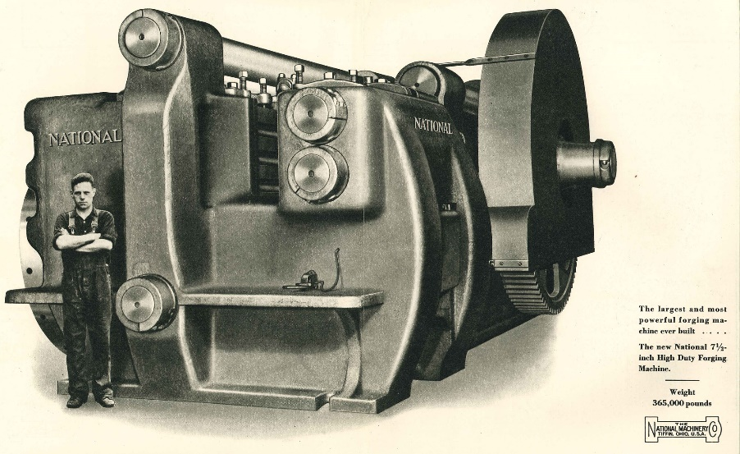
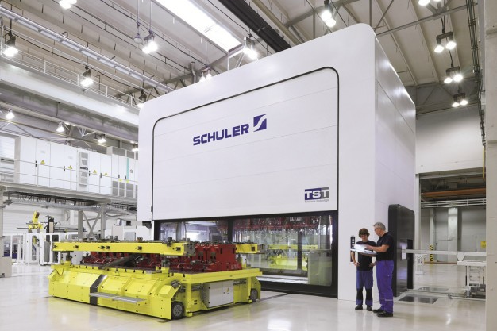

Slide 12
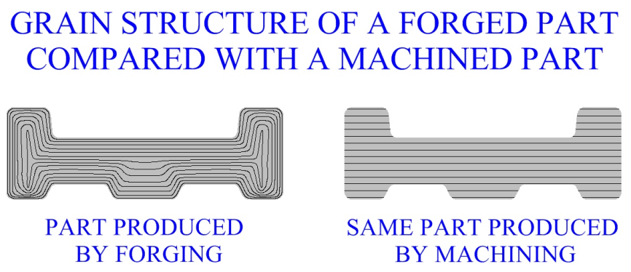
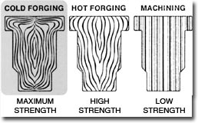
Glavne prednosti TPD
Relativno jednostavna i brza izrada delova, bez obzira na njihov oblik
Visok stepen iskorišćenja materijala
Visoke mehaničke karakteristike!!!!!
Visoka tačnost i kvalitet površina delova
Komadna cena je znatno niža nego kod ostalih tehnologija u sluačaju većih serija.
Relativno nizak utrošak energije po jedinici težine radnog komada
Supstitucija tehnologije

Slide 13
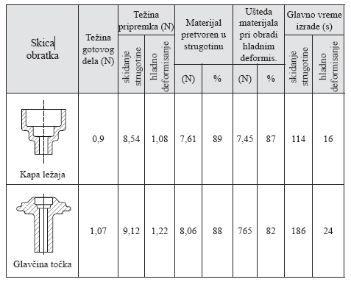
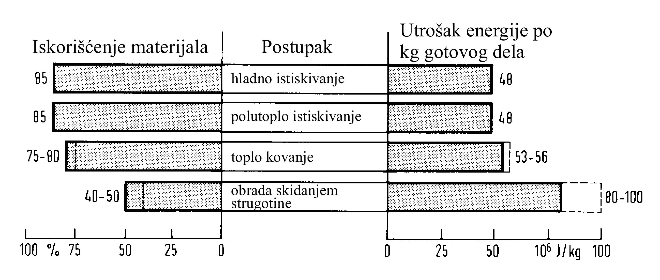
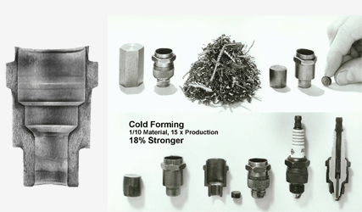
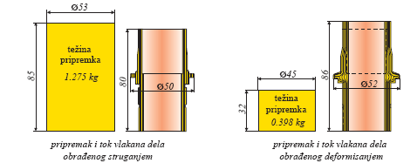



Slide 14


Danas se TPD primenjuje u različitim industrijskim oblastima, među kojima su najvažnije:
izrada delova za vozila, brodove, mašine, alate i uređaje. Poseban značaj ova tehnologija ima u izradi lakih konstrukcija
izrada ručnih alata (čekići, klešta, zavijači) i hirurških instrumenata
izrada vezivnih elemenata: vijci, navrtke, čivije, osovinice i sl.
izrada rezervoara, limenih konzervi, kanistera
izrada elemenata u građevinarstvu: elementi krovnih i zidnih konstrukcija, okovi vrata i prozora
primena u elektrotehnici i elektronici

Slide 15

Glavni nedostatci TPD
Ova tehnologija je ekonomski opravdana samo u slučaju serijske, velikoserijske i masovne proizvodnje. Ali….
Ne mogu se svi materijali uspešno obrađivati TPD. To se, pre svega, odnosi na visokolegirane čelike i druge materijale s niskom polaznom plastičnošću.
Primena procesa je ograničena s obzirom na maksimalno dozvoljeno opterećenje alata.
U procesu se često javljaju velike sile i pritisci, što iziskuje potrebu za robusnim alatima i mašinama velike snage.

Slide 16

KLASIFIKACIJA METODA TPD

Slide 17


Slide 18








Slide 19


Izrada bešavnih cevi

Slide 20

Izrada bešavnih cevi

Slide 21


Izrada šavnih cevi

Slide 22

Izrada šavnih cevi

Slide 23




Klasifikacija TPD - nastavak
Prema veličini zone deformisanja – zahvatu alata.
Procesi (deformisanje) sa kompletnim zahvatom alata
Procesi (deformisanje) sa parcijalnim zahvatom alata – inkrementalno deformisanje

Slide 24



TRENDOVI RAZVOJA TPD
Hidroforming
Tailored blanks sheet forming
Inkrementalno deformisanje
Mikrodeformisanje
Net Shape Forming
KONCEPT ODRŽIVE PROIZVODNJE!!!

Slide 25




Tailored blanks sheet forming
Hidrodeformisanje

Slide 26



Inkrementalno deformisanje lima

Slide 27

Mikrodeformisanje

Slide 28



Problematika procesa Obrade deformisanjem
Zona deformisanja
Karakteristike materijala pre deformisanja
Karakteristike materijala nakon deformisanja
Kontakt alat–materijal i procesi koji se u tom kontaktu odvijaju za vreme procesa deformisanja
Problematika alata
Procesi koji se odvijaju između materijala i okoline pre i posle njegovog prolaska kroz zonu deformisanja
Mašina za TPD
Pogon u kome se proces izvodi, uključujući probleme unutrašnjeg transporta, automatizacije i dr.

Slide 29




Simulacije u TPD

